Slide 1
PANCASILA
SEBAGAI SISTEM ETIKA
Mata Kuliah Pendidikan Pancasila
Pertemuan

Slide 2
TUGAS PANCASILA
Opini mengenai Etika Pancasila Dalam Kehidupan
Membahas mengenai permasalahaan etika dalam kehidupan sehari hari kemudian memberikan pandangan dan analisis kesesuaian antara permasalahan yang diangkat dengan etika Pancasila.
Misal : Study kasus mengenai Etika bisnis tabung oxygen ketika banyak orang kritis membutuhkan tabung oxygen
Format :
Tulisan minimal 2 halaman maksimal 3 halaman
Batas atas kiri kanan 2,5
Spasi 1,15
Huruf times new roman / Calibri
Ukuran font 12

Slide 3
PENGERTIAN NILAI
Nilai adalah kualitas yang melekat pada sesuatu atau keberhargaan dari sesuatu
Macam-macam Nilai, misalnya:
  Menurut Walter G. Everet: nilai ekonomis, kejasmanian, hiburan, sosial, watak, estetis, intelektual, dan nilai keagamaan.
  Menurut Notonegoro: nilai material (unsurnya jasmani), nilai vital (untuk aktivitas), dan nilai kerohanian (meliputi nilai kebenaran, keindahan, kebaikan/moral, dan nilai religius/keagamaan.
  Sesuatu bernilai berarti sesuatu yang dipandang berharga dan penting dalam hidup manusia.
  Nilai masih bersifat abstrak, perlu dijabarkan ke dalam norma-norma

Slide 4
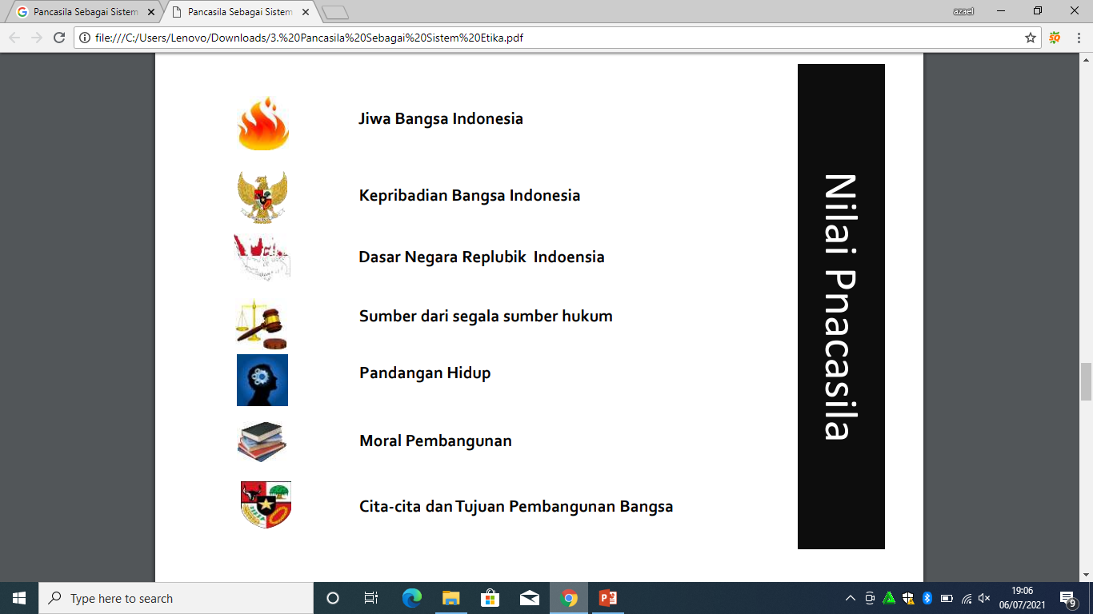

Slide 5
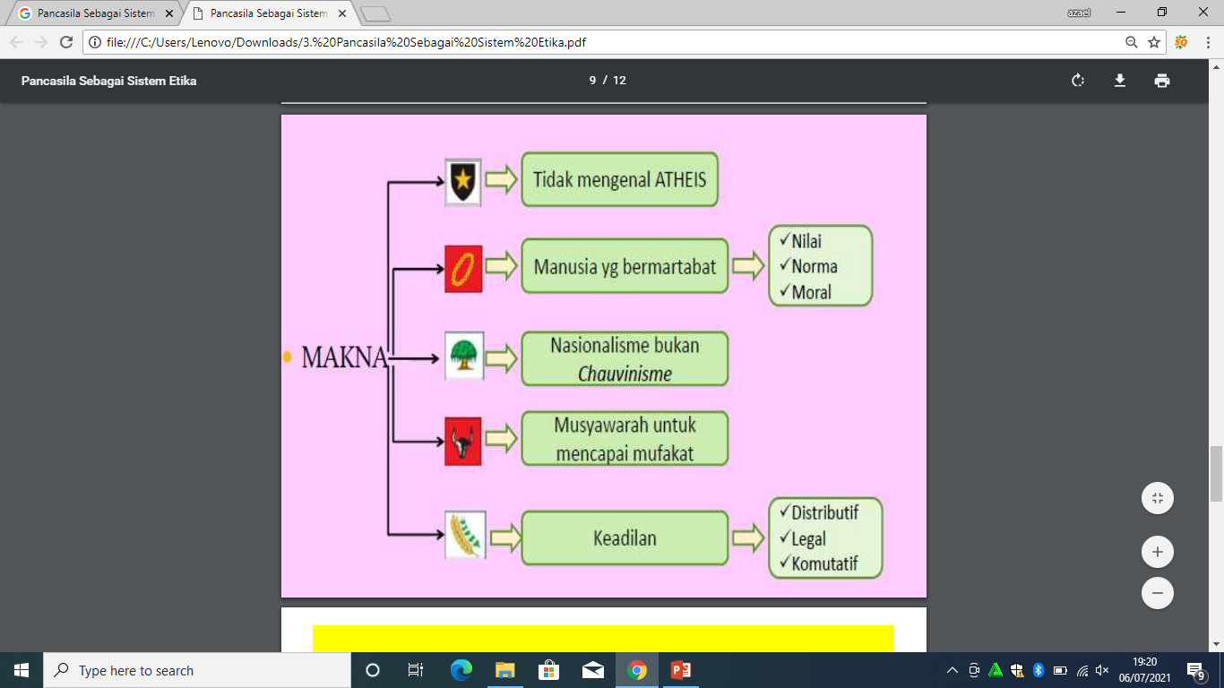

Slide 6
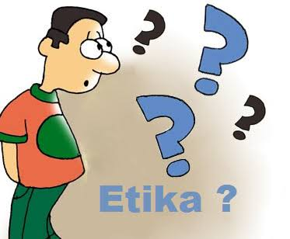
A. Menelusuri Konsep dan Urgensi Pancasila sebagai Sistem Etika
Secara etimologis, etika berarti ilmu tentang segala sesuatu yang biasa dilakukan atau ilmu tentang adat kebiasaan.
Pada umumnya etika dimengerti sebagai pemikiran filosofis mengenai segala sesuatu yang dianggap baik atau buruk dalam perilaku manusia.
Nilai sebagai standar fundamental diterapkan seseorang dalam pergaulannya dengan orang lain sehingga suatu perbuatan dapat dikategorikan etis atau tidak.
Etika selalu terkait dengan masalah nilai sehingga perbincangan tentang etika, pada umumnya membicarakan tentang masalah nilai (baik atau buruk).
Secara bahasa, etika berasal dari Yunani “Ethos” yang artinya tempat tinggal yang biasa.

Slide 7
Aliran-aliran Etika
Aliran | Orientasi | Watak Nilai | Keterangan
Etika Keutamaan | Keutamaan atau Kebijakan | Disiplin, kejujuran, belas kasih, murah hati, dan seterusnya | Moralitas yang didasarkan pada agama kebanyakan menganut etika keutamaan.
Teleologis | Konsekuensi atau akibat | Kebenaran dan kesalahan didasarkan pada tujuan akhir | Aliran etika yang berorientasi pada konsekuensi atau hasil seperti: Eudaemonisme, Hedonisme, Utilitarianisme.
Deontologis | Kewajiban atau keharusan | Kelayakan, kepatutan, kepantasan | Pandangan etika yang mementingkan kewajiban seperti halnya pemikiran Immanuel Kant yang terkenal dengan sikap imperatif kategoris, perbuatan baik dilakukan tanpa pamrih.

Slide 8
Etika Pancasila
Etika Pancasila adalah cabang filsafat yang dijabarkan dari sila-sila Pancasila untuk mengatur perilaku kehidupan bermasyarakat, berbangsa, dan bernegara di Indonesia.
Terdapat 5 Nilai yang terkandung dalam Etika Pancasila :
1. Spiritual
4. Menghargai orang lain
2. Humanus
5. Peduli
3. Solidaritas

Slide 9
Urgensi Pancasila sebagai Sistem Etika
Permasalah yang dihadapi bangsa Indonesia :
Korupsi
Terorisme
Pelanggaran HAM
Kesenjangan sosial
Ketidakadilan hukum
Kurangnya kesadaran membayar pajak
Solusi
Penerapan Etika Pancasila sebagai tuntunan dalam kehidupan bermasyarakat , berbangsa, dan bernegara

Slide 10
Alasan Munculnya Pancasila Sebagai Sistem Etika
Dekadensi Moral
Korupsi yang merajalela
Kurangnya kontribusi dalam pembangunan
Pelanggaran hak-hak asasi manusia
Kerusakan Lingkungan

Slide 11
Sumber Historis
Menggali Sumber Historis, Sosiologis, Politis tentang Pancasila sebagai Sistem Etika
Orde Lama
Orde Baru
Era Reformasi
Tenggelam dalam hiruk- pikuk perebutan kekuasaan yang menjurus kepada pelanggaraan etika politik.
Disosialisasikan melalui penataran P-4
Masih berbentuk sebagai Philosofische Grondslag atau Weltanschauung.

Slide 12
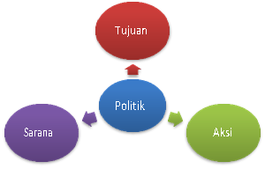
Sumber Sosiologis Sumber Politis
Dilihat dari mutiara kearifan lokal yang bertebaran di bumi Indonesia.
Contoh : Orang Minangkabau dalam hal bermusyawarah memakai prinsip “bulat air oleh pembuluh, bulat kata oleh mufakat”.
Dilihat dari hubungan dimensi etika politik

Slide 13
Argumen tentang Dinamika Pancasila sebagai Sistem Etika
Orde Lama
Adanya tudingan bahwa Orde lama dianggap terlalu liberal karena pemerintahan Soekarno menganut sistem demokrasi terpimpin, yang cenderung otoriter.
Orde Baru
Muncul konsep manusia Indonesia seutuhnya sebagai cerminan manusia yang berperilaku dan berakhlak mulia sesuai dengan nilai-nilai Pancasila.
Era Reformasi
Tenggelam dalam eforia demokrasi. Namun seiring dengan perjalanan waktu, disadari bahwa demokrasi tanpa dilandasi sistem etika politik akan menjurus pada penyalahgunaan kekuasaan.

Slide 14
Argumen tentang Tantangan Pancasila sebagai Sistem Etika
Orde Lama
Sikap Otoriter dalam pemerintahan
Orde Baru
Munculnya KKN (Korupsi, Kolusi, Nepotisme
Era Reformasi
Eforia kebebasan berpolitik

Slide 15
Esensi Pancasila sebagai Sistem Etika
Keyakinan bangsa Indonesia bahwa Tuhan sebagai penjamin prinsip-prinsip moral.
Tindakan manusia yang mengandung implikasi dan konsekuensi moral.
Mementingkan masalah bangsa di atas kepentingan individu atau kelompok.
Prinsip musyawarah untuk mufakat.
Menonjolkan keutamaan (virtue ethics) yang terkandung dalam nilai keadilan.

Slide 16
Urgensi Pancasila sebagai Sistem Etika
1
Sumber moral dan inspirasi bagi penentu sikap, tindakan, dan keputusan yang diambil setiap warga negara.
2
menjadi dasar analisis bagi berbagai kebijakan yang dibuat oleh penyelenggara negara
4
Filter untuk menyaring pluralitas
3
memberi guidance bagi setiap warga negara sehingga memiliki orientasi yang jelas dalam tata pergaulan baik lokal, nasional, regional, maupun internasional.

Slide 17
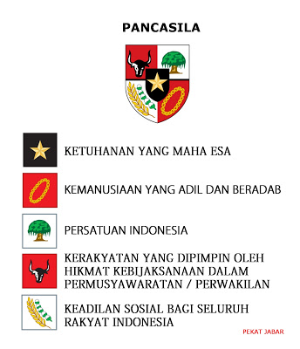
Pancasila sebagai sistem etika adalah cabang filsafat yang dijabarkan dari sila- sila Pancasila untuk mengatur perilaku kehidupan bermasyarakat, berbangsa, dan bernegara di Indonesia.
Pentingnya pancasila sebagai sistem etika adalah untuk menjadi rambu normatif dalam mengatur perilaku kehidupan bermasyarakat, berbangsa, dan bernegara di Indonesia.

Slide 18
